Slide 1
Plán hodiny o biohospodárstve pre základnú školu
M. Giannakopoulou

Slide 2
Obsah
01
O projekte
04
Biohospodárstvo – Definícia & Príklady
02
Obrázky / Vizuály každodenného života
05
Výhody a prínosy biohospodárstva
03
Materiály využívané v biohospodárstve
06
Prestavte si, že ste biozdroj alebo bioprodukt.
KWL Chart

Slide 3
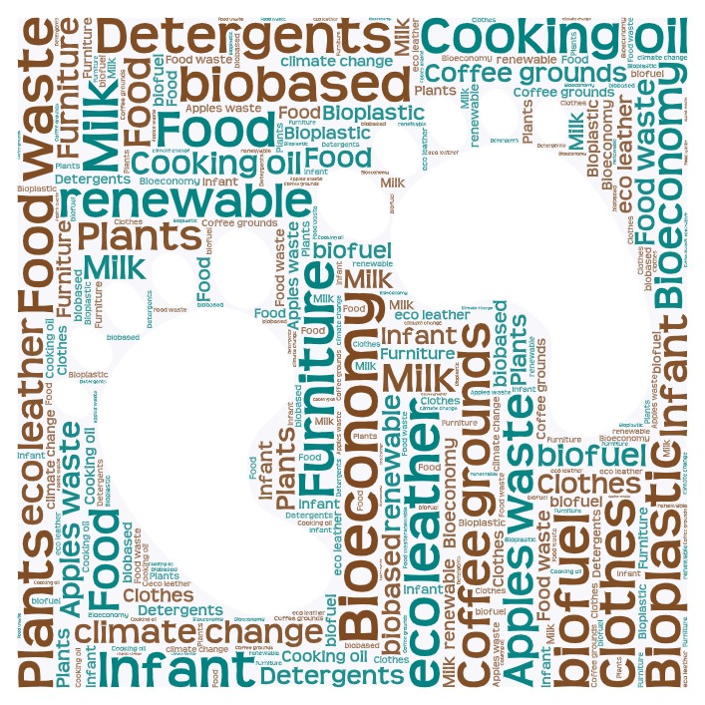
Ciele hodiny
Hodina1
Hodina1
Hodina 2
Študenti budú brainstormovať nápady na udržateľné praktiky vo svojich životoch, oboznámia sa s konceptom ekoschol a 7-krokovou metodikou a použijú ju na šírenie svojich nápadov v školskom prostredí.
Študenti pochopia koncepty biohospodárstva a obnoviteľných biologických zdrojov.
Študenti si uvedomia, ako sa rastliny a prírodné materiály používajú pri vytváraní produktov, ktoré používame každý deň.

Slide 4
Potrebné materiály
Biela tabuľa a fixky alebo tabuľa a krieda
Projektor a plátno (ak sú k dispozícii)
Obrázky alebo vzory obnoviteľných biologických zdrojov (napr. rastliny, drevo, bavlna)
Tlačené alebo online materiály a vizuálne pomôcky o biohospodárstve a ekoškolách
Pracovné listy s jednoduchými vysvetleniami a ilustráciami konceptov biohospodárstva
Materiály na kreslenie, maľovanie a tvorbu (papier, ceruzky, farby)
Malé rastliny alebo obrázky rastlín
Aplikácia Chatterpix Kids
PowerPoint prezentácia hodiny
Pracovné listy (písanie, hodnotenia, výstupný lístok)

Slide 5
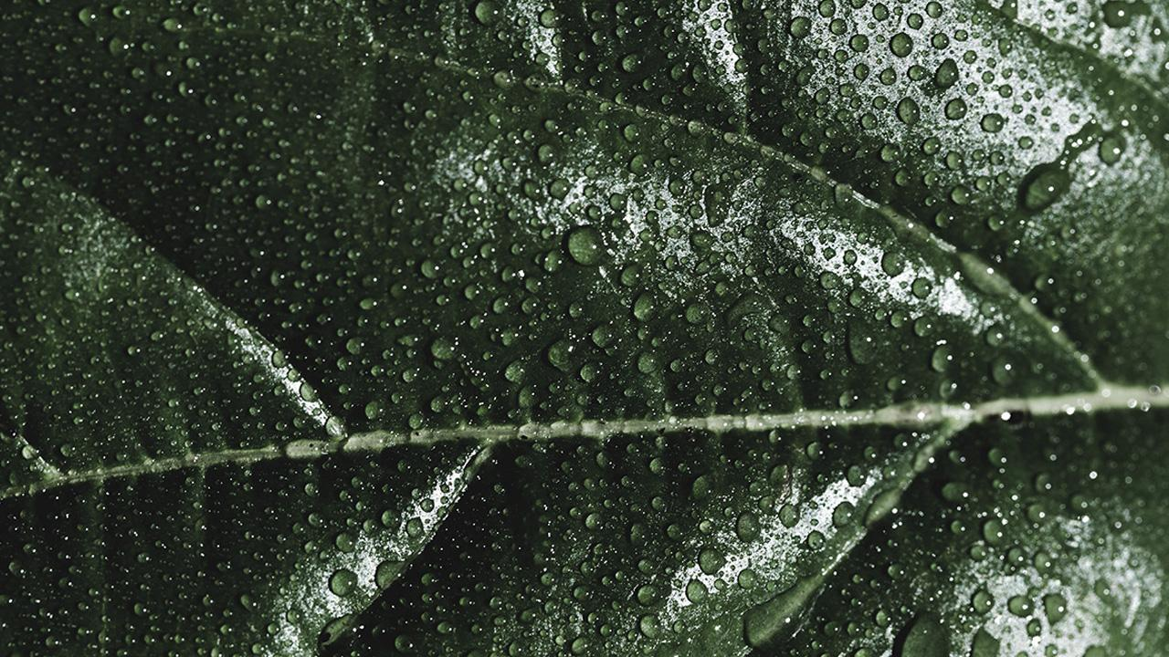
Hodina 1
Koncept a aplikácie biohospodárstva

Slide 6

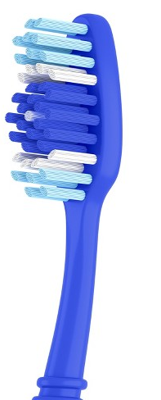
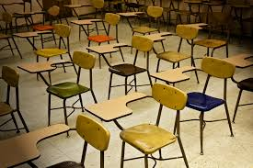
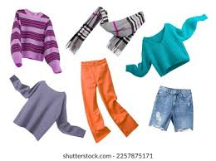
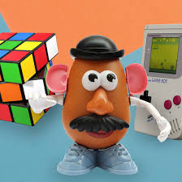
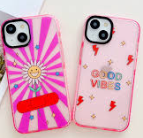
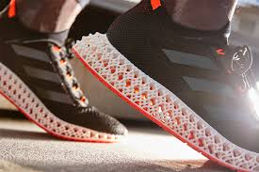
Objekty a materiály, ktoré používame každý deň
Ceruzka - drevo
Oblečenie - látka
Zubná kefka - plast
Stoly - drevo
Hračky - plast
Obal na telefón - plast
Topánky – pena / látka
Notes:
Úvod - Aktivita na zahriatie (5 minút):
Ukážte študentom obrázky vecí, ktoré používame každý deň. Opýtajte sa ich, odkiaľ tieto veci pochádzajú. Povzbudzujte ich, aby rozmýšľali o ďalších materiáloch okolo nich (ich oblečenie, školské potreby a jedlo).

Slide 7
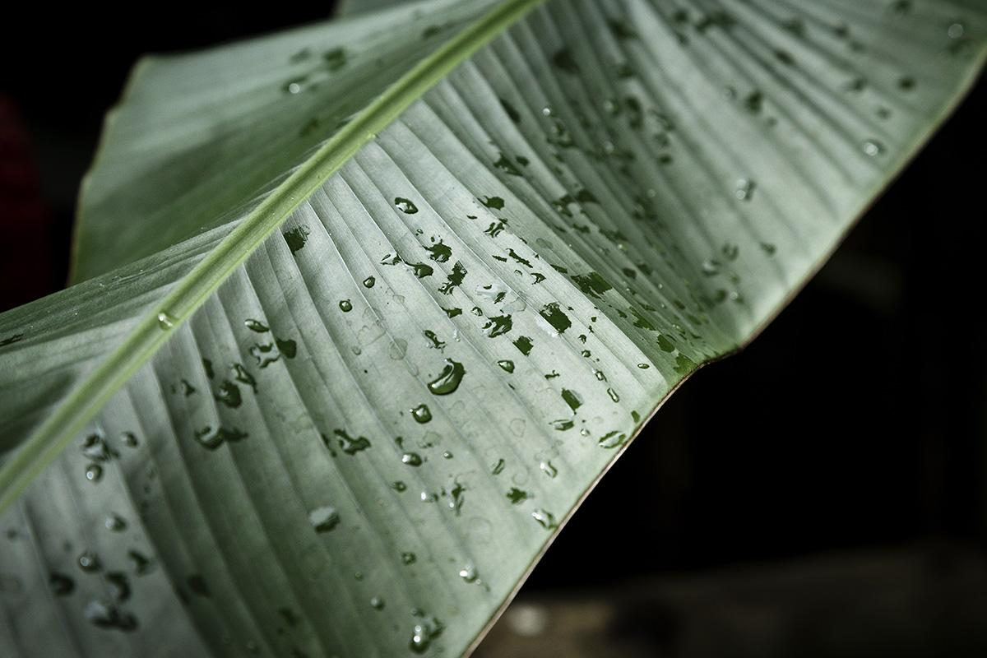
Sú toto jediné materiály, ktoré môžeme použiť?
Premýšľajte o materiáloch v prírode, ktoré sa dajú použiť na výrobu predmetov, ktoré používate každý deň.
Vyplňte dve kolónky KWL tabuľky (Čo viem – Čo sa chcem naučiť).
Notes:
Učiteľ vysvetlí, ako používame materiály z prírody na výrobu produktov. Napríklad, môžeme použiť niektoré šupky z ovocia na výrobu farbív (pridajte obrázok). Potom rozdelí triedu do skupín a opýta sa ich, či dokážu prísť na iné materiály, ktoré nájdeme v prírode a používame ich na výrobu nových produktov. Skupiny napíšu svoje odpovede na post-it lístky a prilepia ich na tabuľu, aby ich všetci videli.

Slide 8
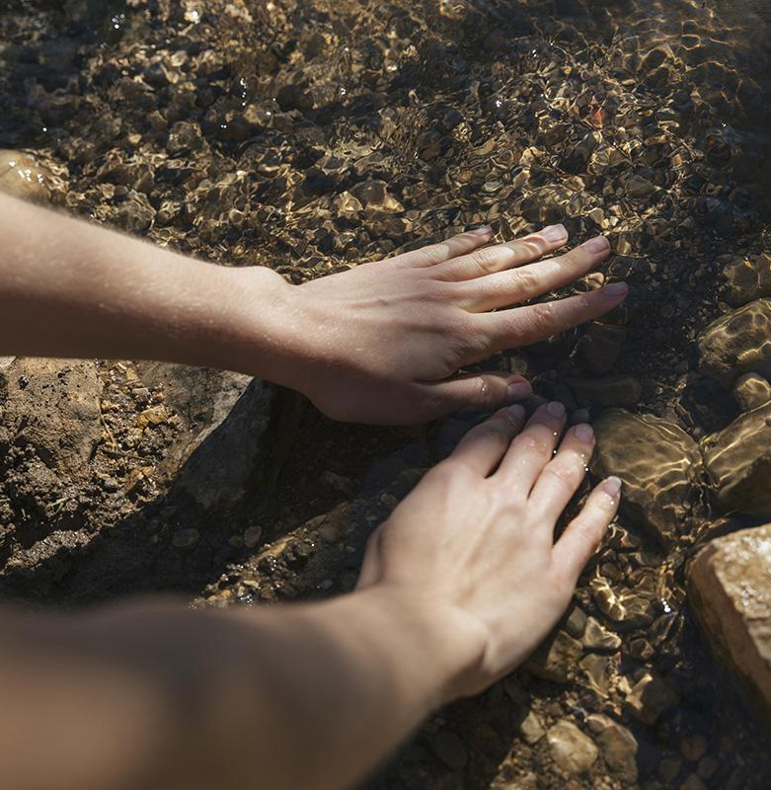
Brainstormujte
Premýšľajte o veciach, ktoré používame každý deň doma a v škole.
Z čoho sú vyrobené?
Aké materiály potrebujeme?
Notes:
Učiteľ sa opýta študentov:
Premýšľajte o veciach, ktoré používame každý deň doma a v škole.
Z čoho sú vyrobené?
Aké materiály potrebujeme?

Slide 9
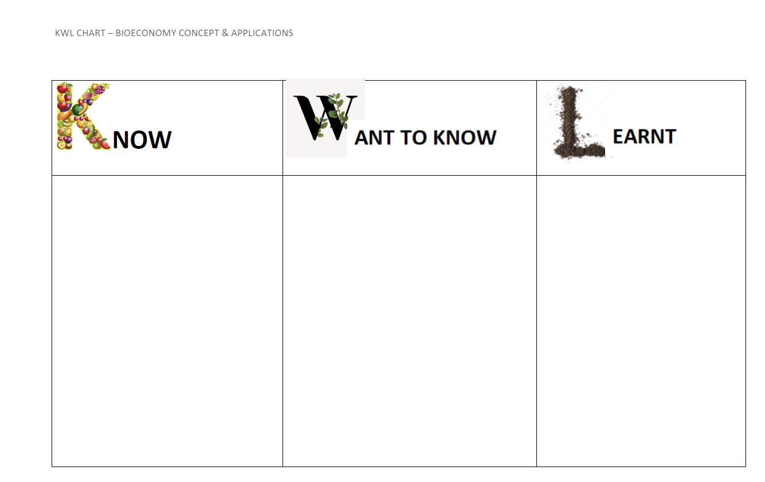
Notes:
Po 5-minútovom úvode a diskusii učiteľ požiada študentov, aby vyplnili prvé a druhé stĺpec KWL tabuľky (Čo viem – Čo sa chcem naučiť – Čo som sa naučil).
Študenti by mali zapísať, čo už vedia o „biohospodárstve“ a aké otázky im vznikli po tomto krátkom úvode. Inými slovami, čo sa chcú naučiť o tomto novom koncepte?

Slide 10
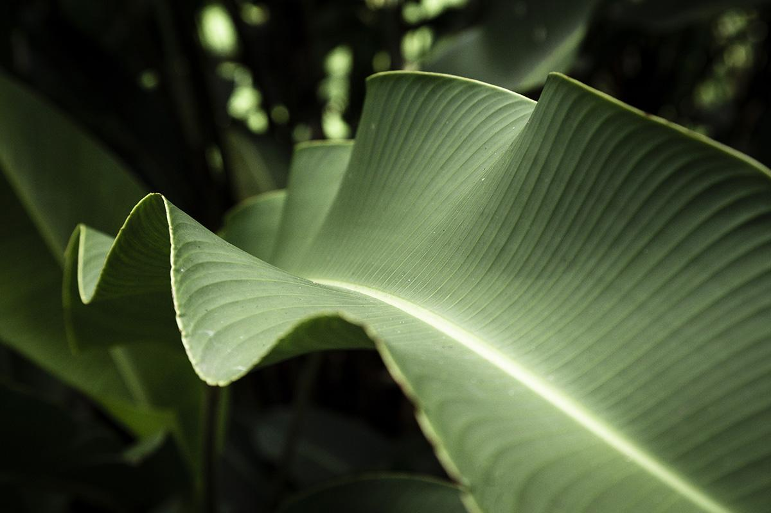
Čo je biohospodárstvo?
Pozrime si nasledujúce video a porozprávajme sa o koncepte biohospodárstva.
https://www.youtube.com/watch?v=KYvJCIGxPLk
Notes:
Učiteľ predstaví pojem „biohospodárstvo“ prostredníctvom krátkeho videa (https://www.youtube.com/watch?v=KYvJCIGxPLk) a vysvetlí, že ide o využívanie obnoviteľných biologických zdrojov (ako sú rastliny a zvieratá) na tvorbu produktov a služieb.
Následne sú študenti požiadaní, aby ako skupina vytvorili definíciu biohospodárstva (rovnaké skupiny, ktoré pracovali na KWL tabuľkách).

Slide 11
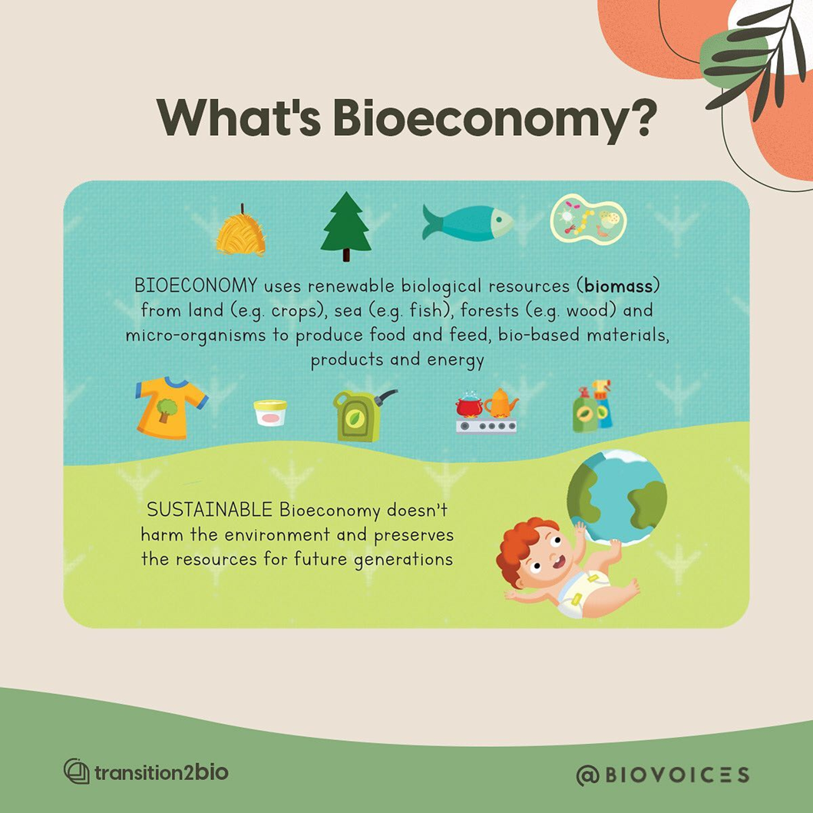
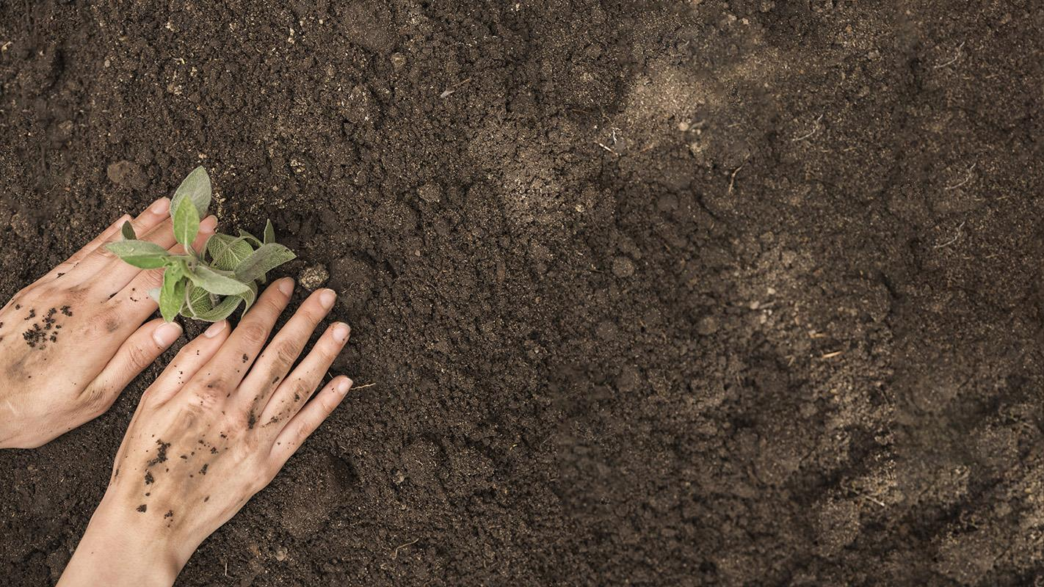
Notes:
Učitelia ukážu študentom príklady alebo obrázky obnoviteľných biologických zdrojov, ako sú rastliny, drevo a bavlna, a ich využitie v súčasnom živote. Študenti sú následne požiadaní, aby si pozreli svoju definíciu a zvýraznili akékoľvek slová z tejto prezentácie, ktoré sú zahrnuté v ich definícii.

Slide 12
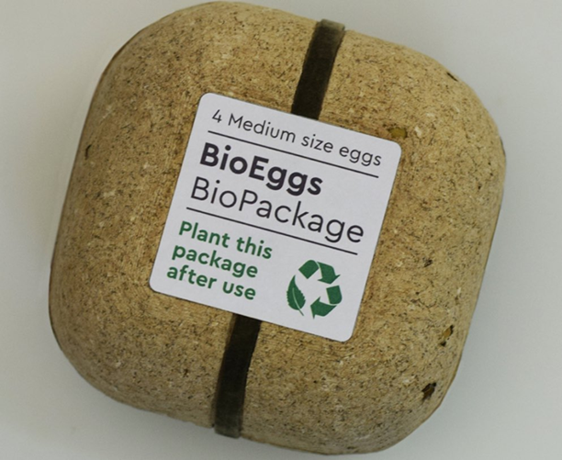
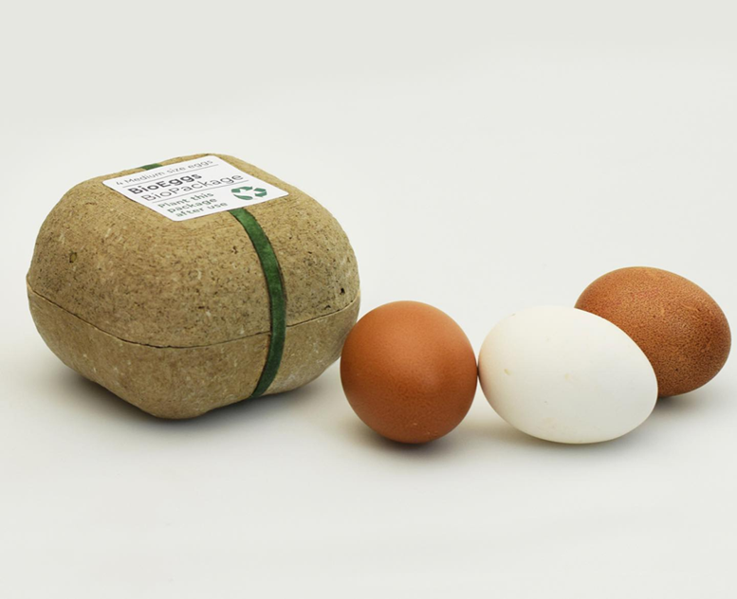
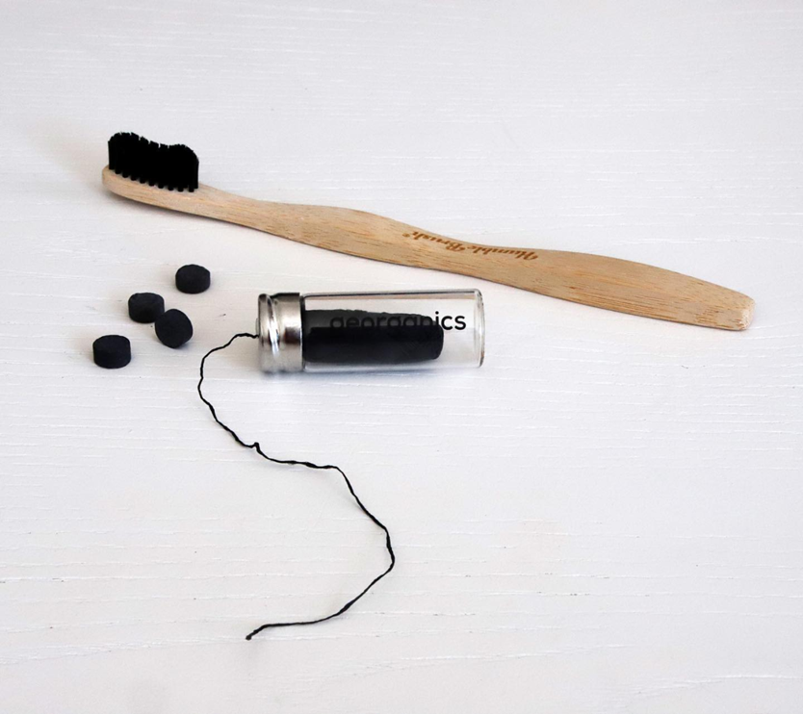
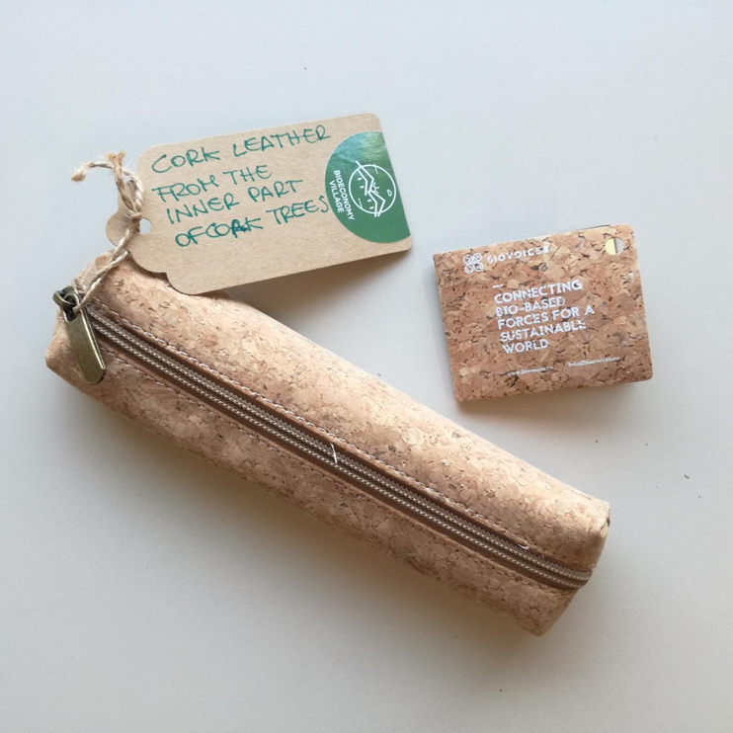
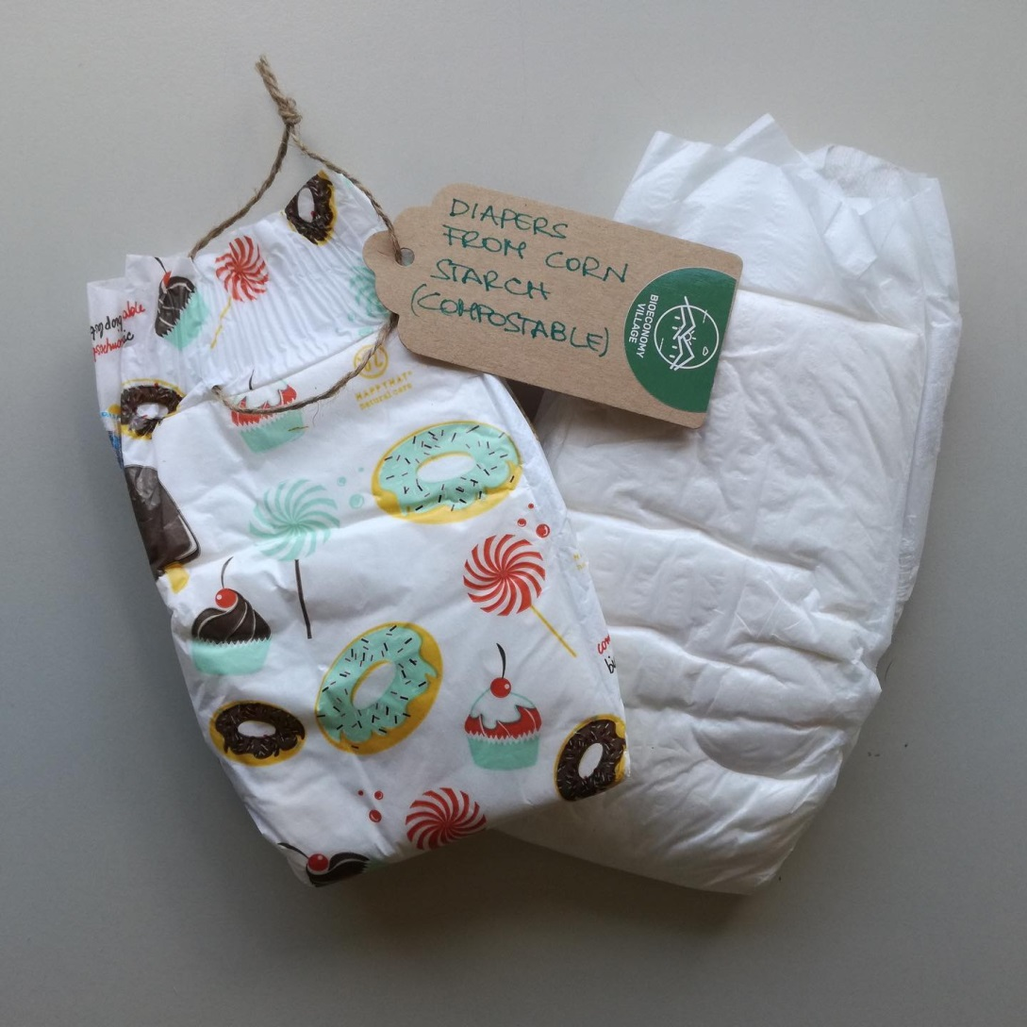
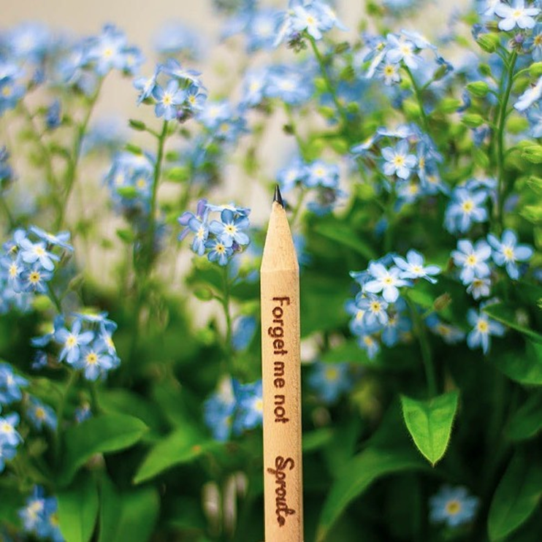
Proktuty na biologickej báze
Notes:
Učiteľ ukáže príklady alebo obrázky obnoviteľných biologických zdrojov, ako sú rastliny, drevo a bavlna, a ich produkty na báze biologických zdrojov. Na obrázkoch môžu študenti vidieť plienky vyrobené z kukuričného škrobu, korkovú kožu vyrobenú z vnútorných častí korkových stromov, a organický obal na vajíčka (pripravte pracovný list s týmito obrázkami).
Učiteľ sa potom opýta študentov, či už niekedy videli alebo použili niektorý z týchto produktov.

Slide 13
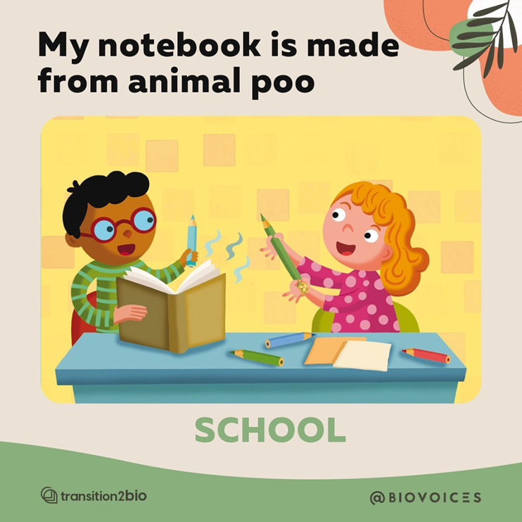
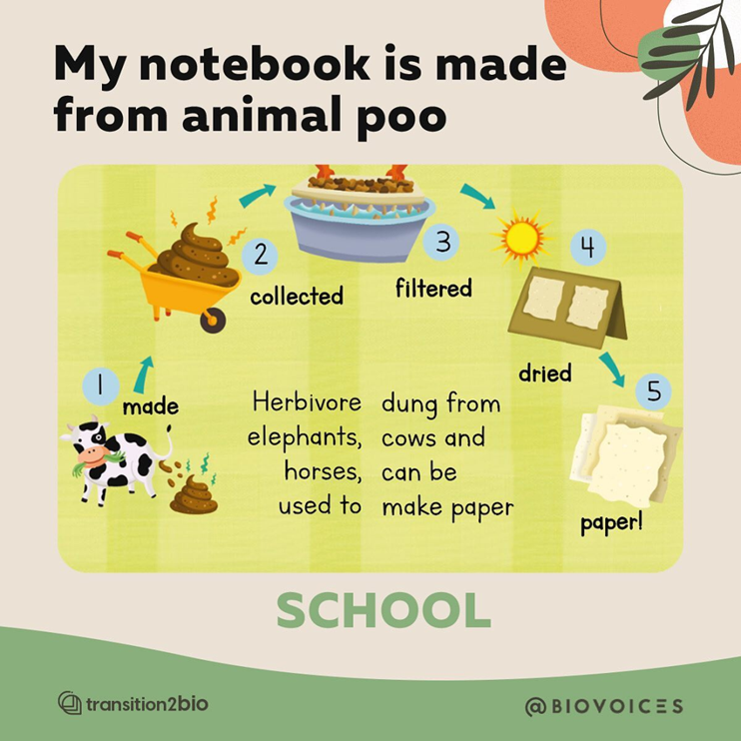
Obnoviteľné biologické zdroje
Notes:
Učiteľ ukáže študentom príklady ďalších produktov na báze biologických zdrojov a vysvetlí jednotlivé fázy procesu, ako sa výkaly premenia na zápisník.

Slide 14
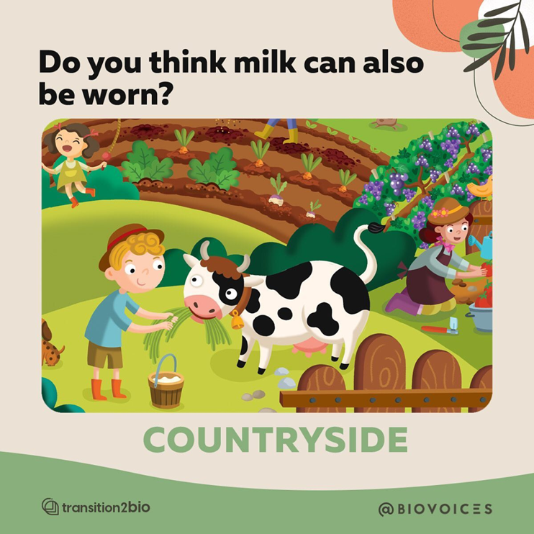
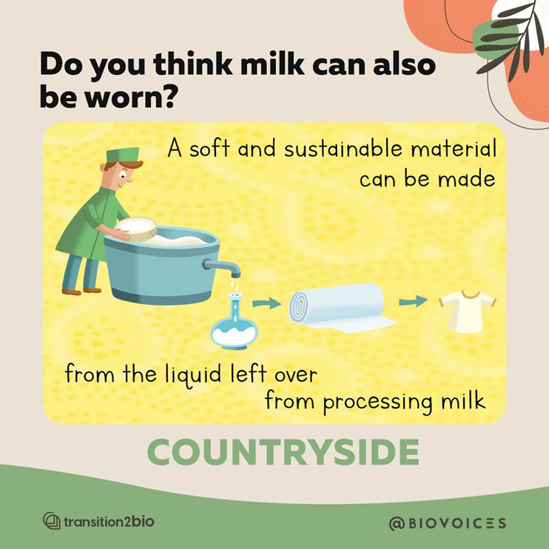
Renewable biological resources
Notes:
Učiteľ sa opýta študentov, či môžu nosiť niečo vyrobené z mlieka, a vysvetlí, ako sa z tekutiny, ktorá zostáva po spracovaní mlieka, môže vyrobiť mäkký a udržateľný materiál.

Slide 15
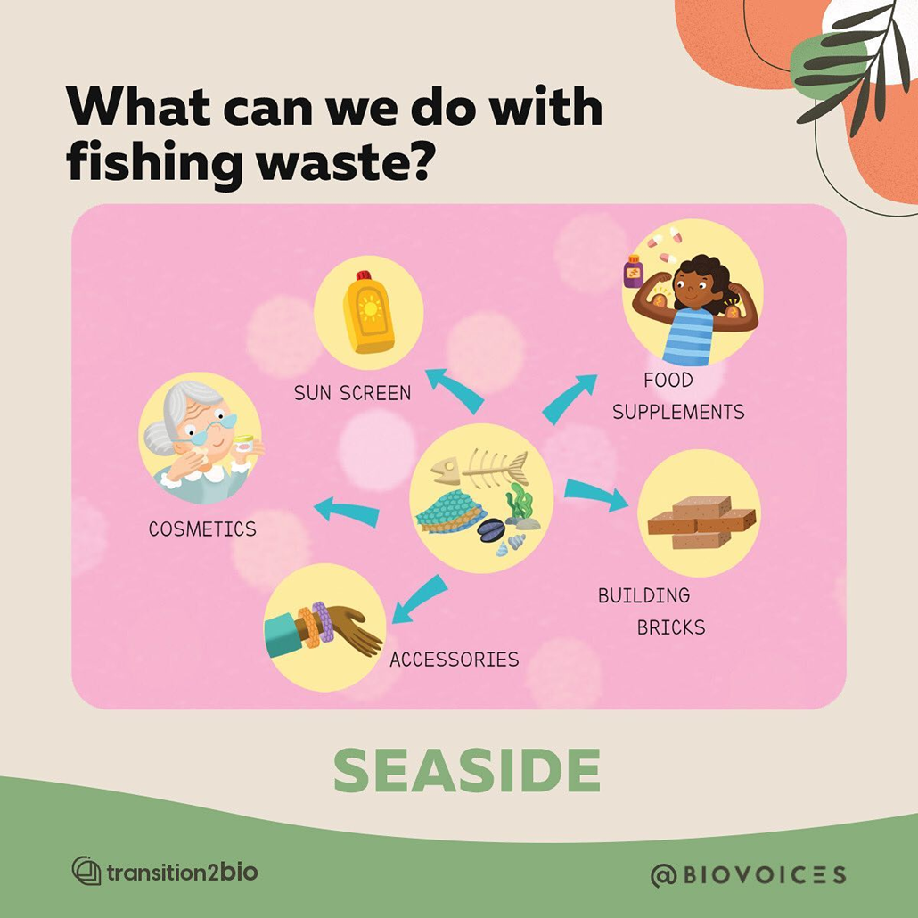
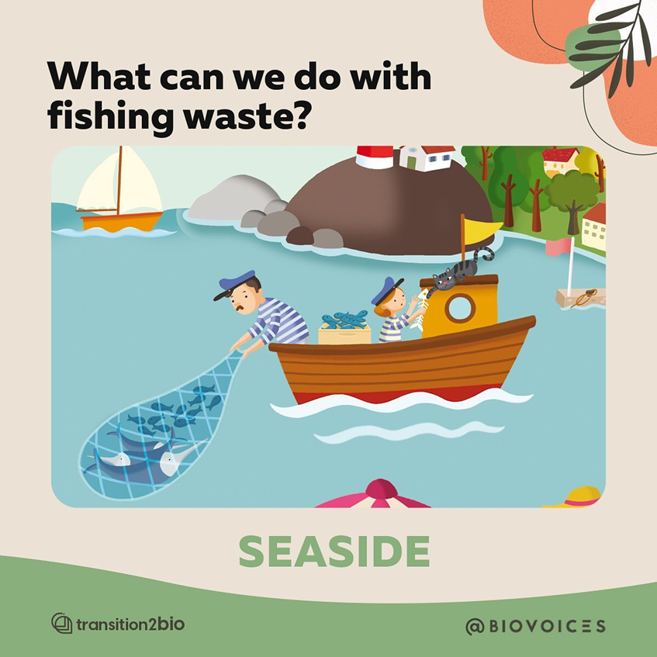
Notes:
Učiteľ sa opýta študentov, či niekedy rozmýšľali o tom, že môžeme využiť odpad z rybolovu na výrobu niečoho nového. Vysvetlí, že spracovaním odpadu z rybolovu môžeme vyrábať kozmetiku, doplnky, stavebné tehly, výživové doplnky a opaľovacie krémy.

Slide 16

ČAS NA KVÍZ
ODPAD ALEBO POKLAD?
Odpad alebo poklad? | Produkt alebo využitie
Kukuričný škrob | Doplnky
Odpad z rybolovu | Oblečenie
Zvierací trus | Papier
Zvyšky mlieka | Korková koža
Jadro stromu | Plienky
https://wordart.com/create
Notes:
Učiteľ overí porozumenie študentov pomocou aktivity „Trash or Treasure“ (Odpady alebo poklady) - matching activity / hodnotenie.

Slide 17
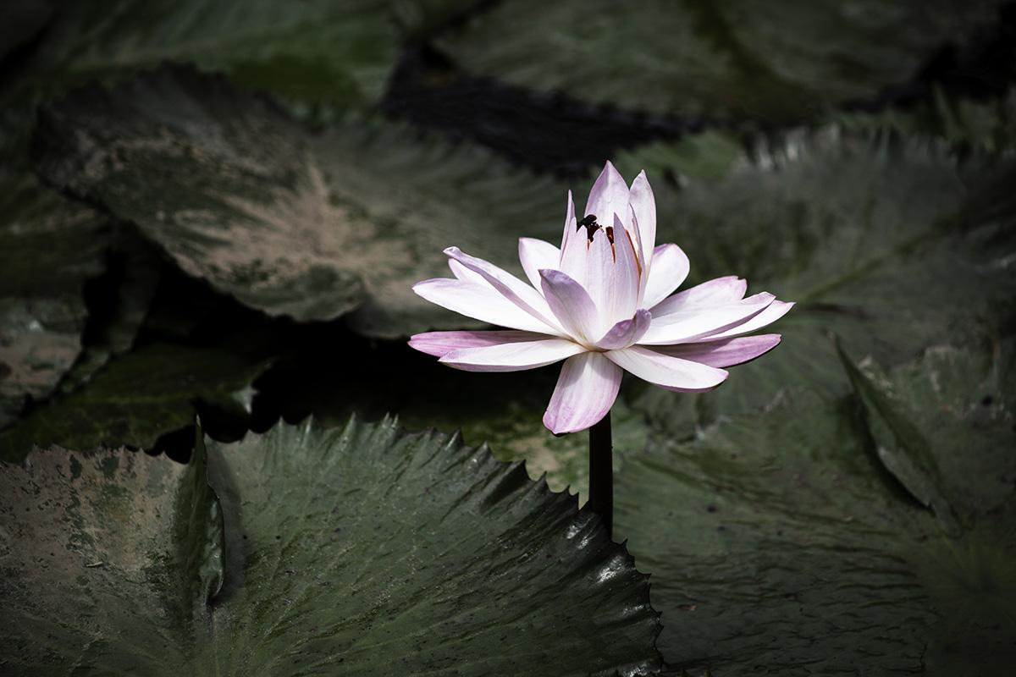
Projekt
Predstavte si, že ste biologický zdroj alebo biologický produkt. Postupujte podľa modelového textu a napíšte niekoľko viet, ktorými sa predstavíte svojim spolužiakom.

Slide 18
Projekt - Krok za krokom pokyny pre študentov
Fáza 01
Nakreslite obrázok obnoviteľného biologického zdroja alebo produktu, ktorý z neho získavame. Alternatívne môžete použiť vizuály alebo obrázky, ktoré sú súčasťou pracovného listu.
Fáza 02
Predstavte si, že ste tento biologický zdroj alebo produkt. Postupujte podľa modelového textu a napíšte niekoľko viet, ktorými sa predstavíte svojim spolužiakom.
Fáza 03
Použite aplikáciu Chatterpix Kids na to, aby váš obrázok "prehovoril". Predstavte svoje video spolužiakom.
Notes:
Učiteľ požiada študentov, aby nakreslili obnoviteľný biologický zdroj alebo produkt, ktorý z neho získavame. Alternatívne môže učiteľ poskytnúť vizuály alebo obrázky zdrojov a produktov.
Projekt: Predstavte si, že ste biologický zdroj alebo produkt. Postupujte podľa modelového textu a napíšte niekoľko viet, ktorými sa predstavíte svojim spolužiakom.
Potom použite aplikáciu Chatterpix Kids na to, aby váš obrázok "prehovoril" (link na vzorový video). Predstavte svoje video svojim spolužiakom.

Slide 19
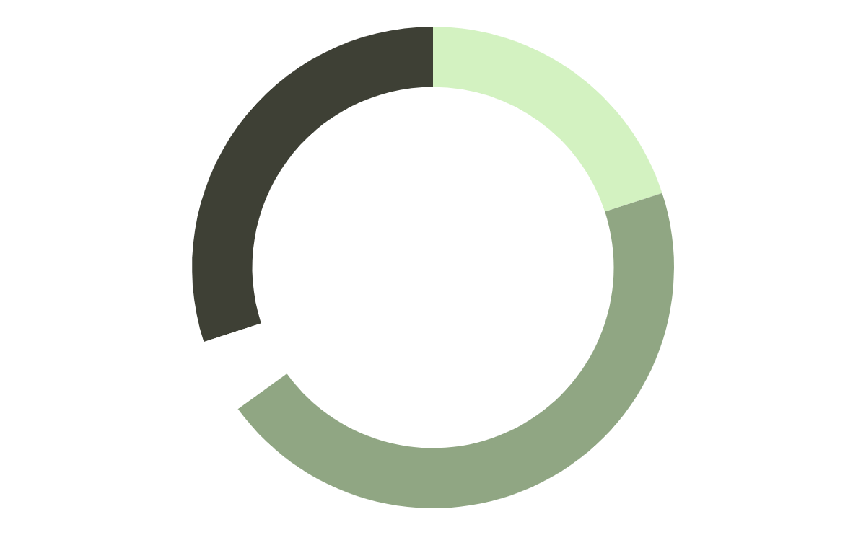

Modelový text
3. Využitie
Som kompostovateľná.
1. Predstavte sa
Ahoj! Ja som plienka Dipka.
4. Prečo si vybrať mňa?
2. Materiál
Neškodím životnému prostrediu
Som vyrovená z kukuričného škrobu.
Použite “Chatterpix” na tvorbu videa.
https://www.duckduckmoose.com/educational-iphone-itouch-apps-for-kids/chatterpixkids/
Príklad videa:
Notes:
Učiteľ požiada študentov, aby použili modelový text na napísanie o svojom bio-produkte alebo biologickom zdroji

Slide 20
Hodina 2
Eko školy & Biohospodárstvo

Slide 21
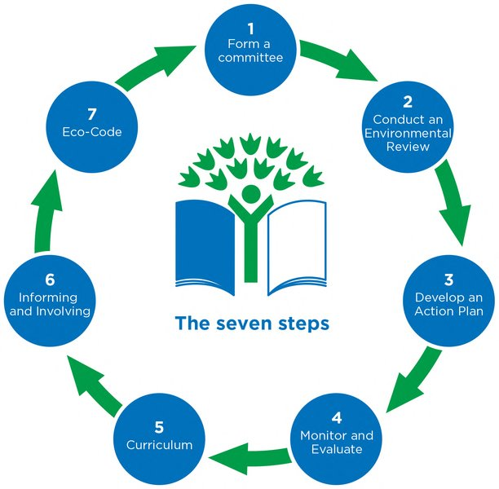

Metodika 7 krokov pre Eko školy
Môžete nájsť prepojenia medzi prvou vyučovacou hodinou a siedmimi krokmi metodiky Eko škôl? https://www.ecoschools.global/seven-steps-methodology
Notes:
Učiteľ predstaví tému dňa, konkrétne 7-krokovú metodológiu ECO škôl. Vysvetlí, že študenti sa pokúsia využiť konkrétne kroky z 7-krokového procesu na šírenie vedomostí, ktoré získali počas prvej hodiny, týkajúcich sa konceptu biohospodárstva. Učiteľ použije video na predstavenie tejto metodológie študentom.

Slide 22
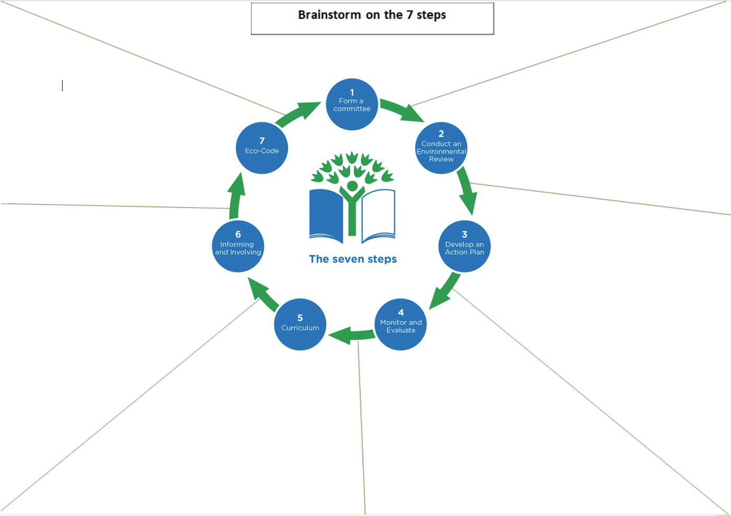
Brainstormujte
Ako môžeme šíriť výsledky nášho výskumu o biohospodárstve?
Mali by sme využiť videá, ktoré sme vytvorili?
Ako môžeme vyť aktívni v škole?
Hlasujme o najlepších nápadoch a rozdeľme úlohy a zodpovednosti.
napr. Môžeme vytvoriť stolnú hru s otázkami z knihy „Biohospodárik?“ a figúrky vytvoriť z prírodných materiálov, ktoré môžeme nazbierať v blízkom lese.
Ideas:
1. Write a song on bioeconomy
2. Create an acronym and make a fun poster/collage
napr. Môžeme pripraviť prezentáciu s výsledkami a našimi „Chatterpix“ videami a predstaviť ju celej školskému kolektívu (spolužiakom, učiteľom, rodičom) na oslave Svetového dňa životného prostredia.
Ideas:
1. Make a presentation with the Chatterpix images
2. Organise a school theatrical play with the biobased products being the characters
Notes:
Učiteľ vysvetľuje, že zameranie tejto hodiny bude na dve kroky: fázu šírenia informácií a vytvorenie EKO-KÓDU. Žiaci pracujú v tímoch a brainstormujú o spôsoboch, ako môžu šíriť svoje poznatky pomocou videí, ktoré vytvorili. Taktiež navrhujú spôsoby, ako môže celá škola konať. Hlasujú o najlepších nápadoch a zapisujú ich. Rozdelia úlohy a zodpovednosti. (Brainstorm map). Aby ste proces urýchlili, odpovedzte na otázky vyššie.

Slide 23
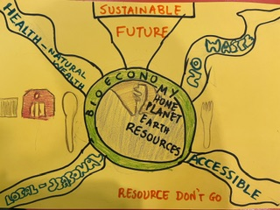
Príklady ekologického kódexu o biohospodárstve
Pieseň / Báseň
Akronym
BIOHOSPODÁRSTVO
B – Biologicky odbúrateľný
I – Inovácie
O – Organický
H – Hospodárenie
O – Obnoviteľné
S – Udržateľnosť
P – Prírodné zdroje
O – Optimalizácia
D – Diverzita
Á – Áno k prírode
R – Recyklácia
S – Súdržnosť
T – Trvalo udržateľný rozvoj
V – Výskum
O – Ochrana
Biohospodárstvo je super!
Je to úžasný nástroj,
Ako bojovať proti zmene klímy
A dať našu planétu na pódium.
Nikiforos Haskos, žiak 6. ročníka na
Základnej škole Atény
Plagát
Môžeme vytvoriť plagát a umiestniť ho na nástenku pri vchode do školy.
Môžeme použiť akronym "Biohospodárstvo" v škole na...
Môžeme napísať pieseň alebo pridať či zmeniť verše v piesni s obľúbenou melódiou.
Notes:
Učiteľ ukáže študentom vzorky ECO-KÓDOV o biohospodárstve. Študenti vytvoria svoj vlastný ECO-KÓD o biohospodárstve v škole a predstavia ho celej škole. Taktiež navrhnú plán na usporiadanie Dňa biohospodárstva v škole, aby informovali študentov, rodičov a učiteľov o výhodách biohospodárstva (pracovný list s možnosťami ECO-KÓDU).

Slide 24
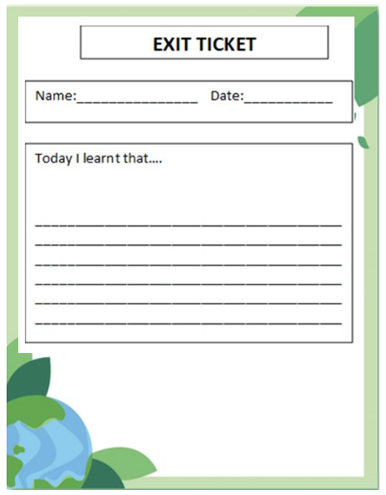
HODNOTENIE A REFLEXIA
Študenti sa zamýšľajú nad tým, čo sa naučili, a vyplnia poslednú časť KWL grafu.
Študenti hodnotia svoje vedomosti prostredníctvom interaktívnych hier.
Študenti vyplnia „výstupný lístok“: Napíšte najzaujímavejšiu vec, ktorú ste sa dozvedeli o biohospodárstve.
. https://wordwall.net/resource/71151472
https://create.kahoot.it/details/5d109e00-bfd8-42ff-8f04-71da275f0750
Notes:
https://wordwall.net/resource/71151472
https://create.kahoot.it/details/5d109e00-bfd8-42ff-8f04-71da275f0750
Učiteľ požiada študentov, aby sa zamysleli nad tým, čo sa počas hodiny naučili. Povzbudí ich, aby si zahrali online hru (kvantitatívne):
- [Wordwall - Hra o biohospodárstve](https://wordwall.net/resource/71151472)
- [Kahoot - Hra o biohospodárstve](https://create.kahoot.it/details/5d109e00-bfd8-42ff-8f04-71da275f0750)
Učiteľ následne požiada študentov, aby pri odchode z triedy vyplnili výstupný lístok s otázkou: „Čo robí biohospodárstvo dobrým riešením pre udržateľnú budúcnosť?“ alebo „Napíšte najzaujímavejšiu vec, ktorú ste sa naučili o biohospodárstve.“

Slide 25
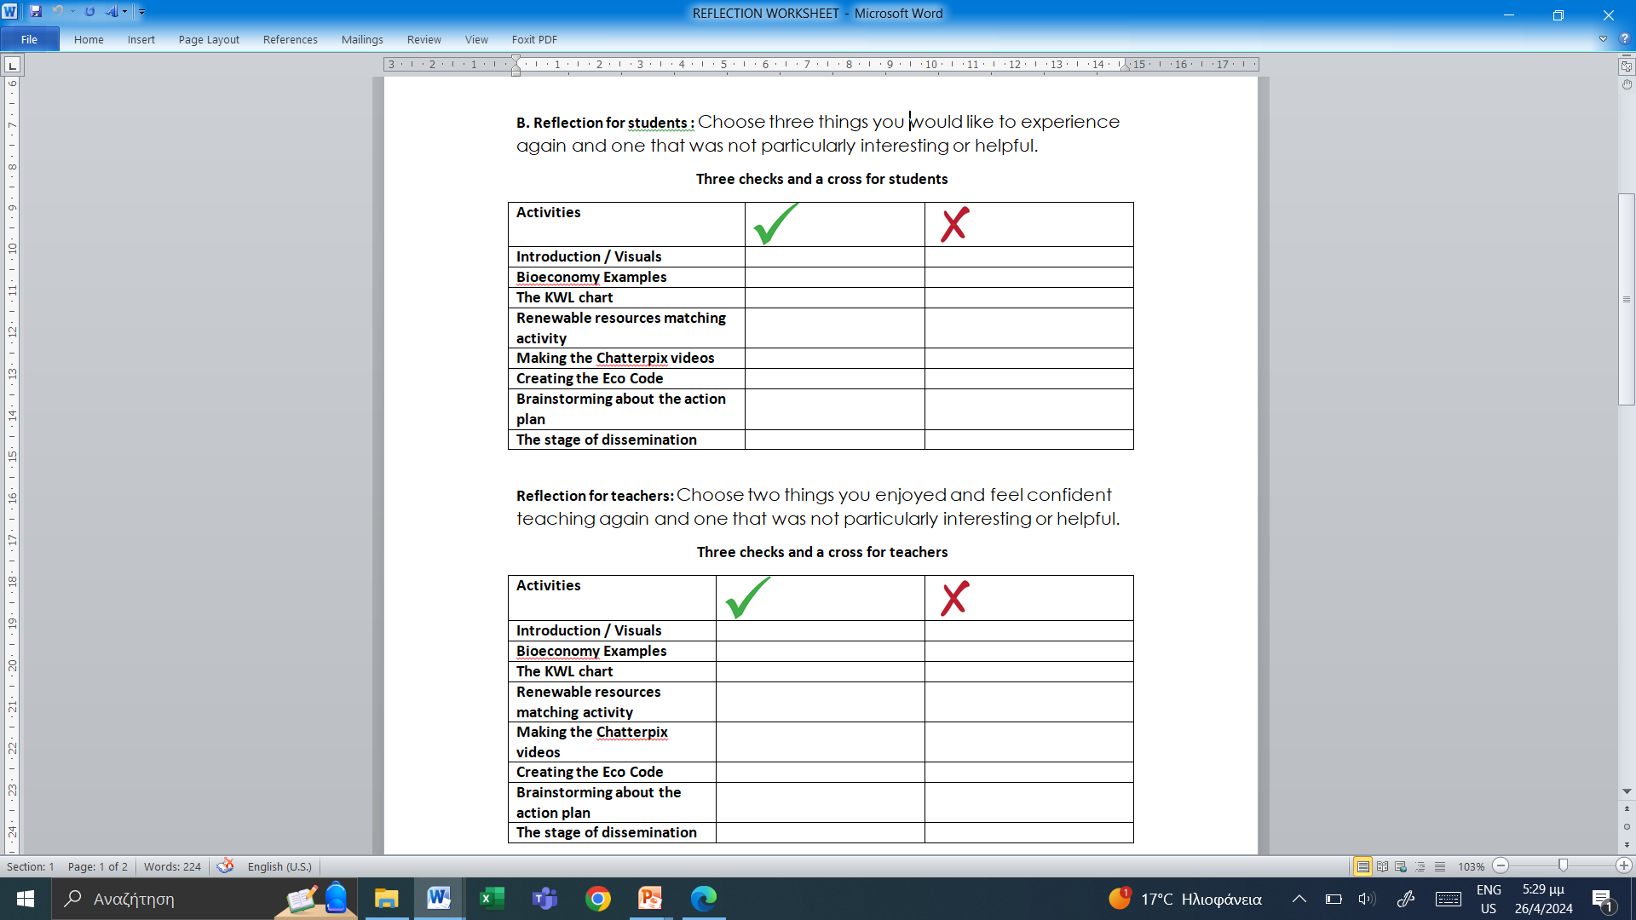
REFLEXIA – Ak by som mal/a robiť projekt o biohospodárstve znova…
Reflexia pre študentov
Reflexia pre učiteľov
Notes:
Študenti sa zamyslia nad 7-krokovou metodológiou a procesom, ktorý nasledovali, a odpovedajú na otázku: „Ak by ste mali projekt o biohospodárstve robiť znova, čo by ste zachovali a čo by ste vylúčili?“ Vyplňte pracovný list „Tri začiarknutia – Jeden krížik“ s tromi vecami, ktoré by ste chceli zažiť znova, a jednou, ktorá nebola príliš zaujímavá alebo užitočná. Hodina končí zdôraznením úlohy jednotlivcov a komunít pri budovaní zdravšej planéty.
Učitelia tiež vyplnia pracovný list „Tri začiarknutia a jeden krížik“ odpovedaním na otázku: „Vyberte dve veci, ktoré vás bavili a v ktorých sa cítite iste, že ich môžete učiť znova, a jednu, ktorá bola príliš náročná na učenie alebo nebola príliš zaujímavá alebo užitočná.“

Slide 26
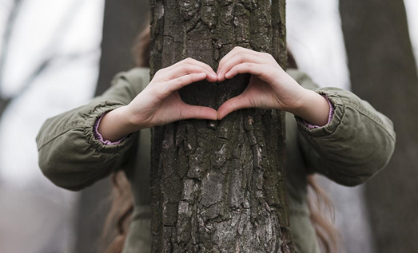
References
1. Kniha „Biohospodárik“
2. Pictures
https://encryptedtbn0.gstatic.com/images?q=tbn:ANd9GcSrt9DMrbEWqSp4WHHU8XxSs5WkkYFRwEMP3g&s
https://encrypted-tbn0.gstatic.com/images?q=tbn:ANd9GcSdUr08fOClEJRdUhPxra0em1LI3NY24WW2QQ&s
https://encrypted-tbn0.gstatic.com/images?q=tbn:ANd9GcTStyEZKz0mjyyLwZT68znKA_yB0OPwgCWssQ&s
https://encrypted-tbn0.gstatic.com/images?q=tbn:ANd9GcTStyEZKz0mjyyLwZT68znKA_yB0OPwgCWssQ&s
https://textiletechsource.com/wp-content/uploads/sites/23/2023/07/Adidas-3D-printed-Futurecraft-4DFWD-sole-features-Carbons-new-partially-bio-based-resin.-Courtesy-adidas_ALT.jpg
https://target.scene7.com/is/image/Target/GUEST_7fc009bb-a54f-467f-81fe-881b477c1884?wid=488&hei=488&fmt=pjpeg

Slide 27
Ďakujeme!

